Slide 1
Интеллектуальная игра
«Жемчужина Башкортостана»
Авторы: Шарафутдинова Юлия Николаевна, Ильясова Оксана Владимировна - педагоги дополнительного образования МБУ ДО «Станция детского и юношеского туризма и экскурсий»

Slide 2
Цель: используя игровые методы и приёмы, расширить знания детей об экологии, биологии, заповедных местах Башкортостана, экологических проблемах человечества

Slide 3
Задачи:
1. Закрепить знания детей о природе.
2. Формировать положительную мотивацию обучающихся к изучению родного края и заповедных местах Башкортостана.
3. Развивать у обучающихся коммуникативные качества, смекалку и эрудицию: умение работать в группах, чувство взаимоуважения и взаимопомощи, стремление к достижению общего результата.
4. Воспитывать чувство ответственности за будущее природы малой родины и всей планеты.

Slide 4
Форма: мероприятие.
Метод: групповой.

Slide 5
Здравствуйте уважаемые гости и дорогие ребята. Мы рады приветствовать вас на интеллектуальной игре «Жемчужина Башкортостана».

Slide 6
Конкурс №1
«Заповедная мозаика»

Slide 7
Участникам команд раздаются конверты с мозаикой из бумаги с изображением заповедников Башкортостана и памятника природы. Собрав мозаику, участники игры получают название своих команд, узнают о заповедниках и памятнике природы
Башкортостана. Этот конкурс оценивается с учётом скорости (первая команда собравшая мозаику получает 5 баллов, вторая 4, третья 3, последняя 2).

Slide 8
Заповедник – это участок земли, либо водного пространства в пределах которого весь природный комплекс полностью и навсегда изъят из хозяйственного использования и находится под охраной государства.

Slide 9
Памятник природы – это музей природы, маленький
заповедник.

Slide 10
Башкирский государственный заповедник

Slide 11
Башкирский государственный заповедник был основан в 1930 году на территории Бурзянского района, состоит из двух участков:
- Узянский (основной) площадью 49,6 га.
- Прибельский филиал был основан в 1957году, охраняются 20 видов растений.
Узянский расположен в зоне распространения сосново – берёзового леса, а в Прибельском филиале находятся широколиственные леса, в излучине реки Белой. Здесь обитают: 273 вида позвоночных, 27 видов рыб, 4 земноводных, 6 пресмыкающихся, 180 видов птиц, 56 видов млекопитающих.

Slide 12
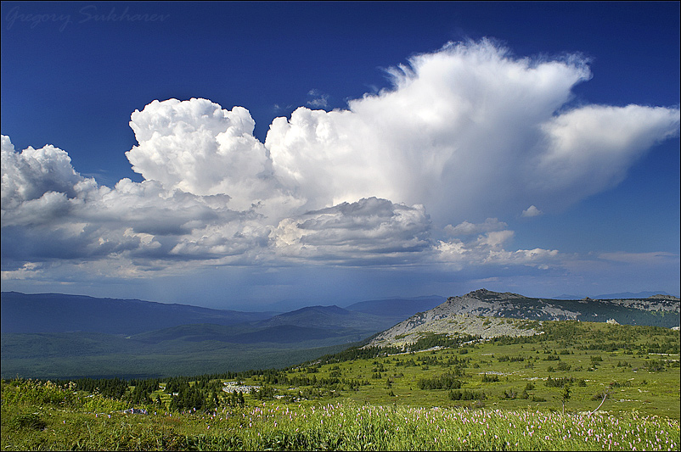

Slide 13
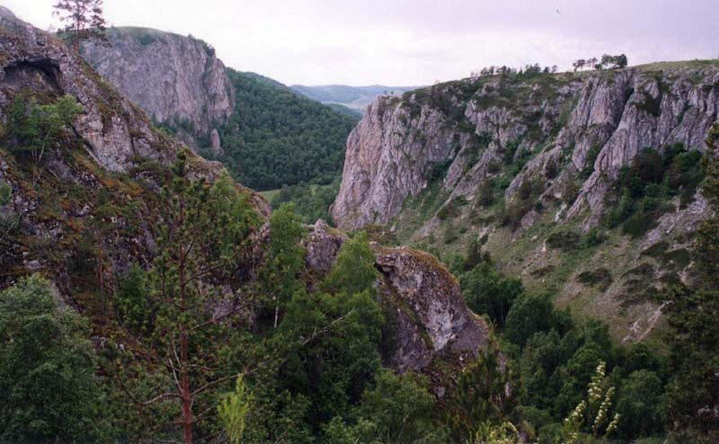

Slide 14
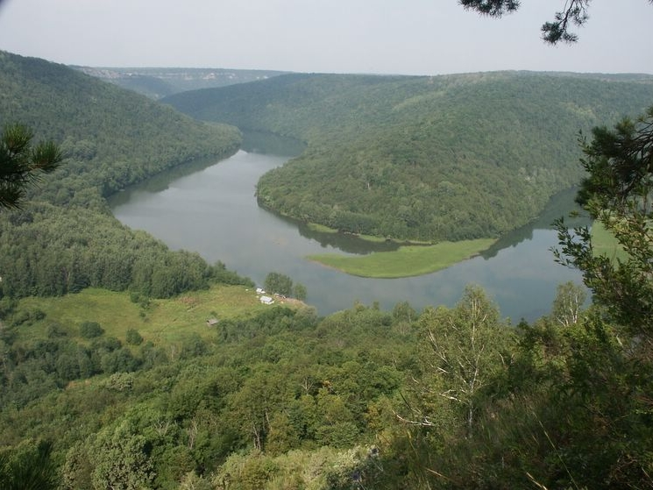

Slide 15
Заповедник
Шульган – Таш.

Slide 16
Шульган – Таш – государственный
Заповедник РБ, расположен в западных
предгорьях Южного Урала, в горно – лесном
поясе, в приделах Бурзянского района. Название
происходит от башкирских слов «Шульган»
(«опустилась», «провалилась», «исчезла») и «Таш»
(«камень»).Заповедник был создан в 1958 году.
Здесь произрастают смешанные широколиственные
и хвойные леса. Площадь заповедника – 22,5 тыс.
га. На территории Шульган-Таш находится Капова
пещера. Там обнаружены наскальные рисунки
древнего человека, где изображены животные
(мамонты, быки, лошади). В заповеднике обитает
Бурзянская бортевая пчела, которая занесена в Красную
книгу РФ и Башкортостана.

Slide 17
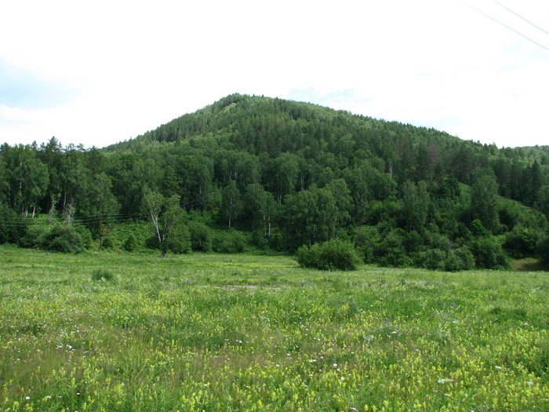

Slide 18
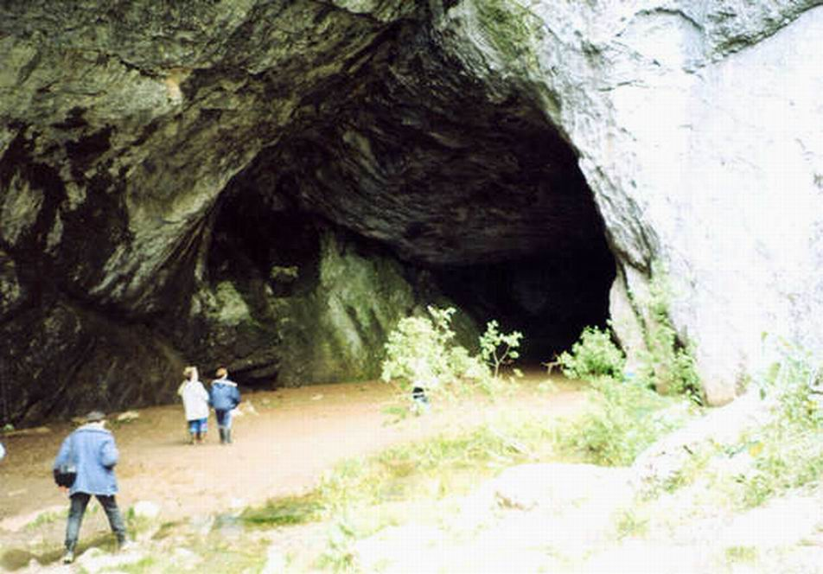

Slide 19
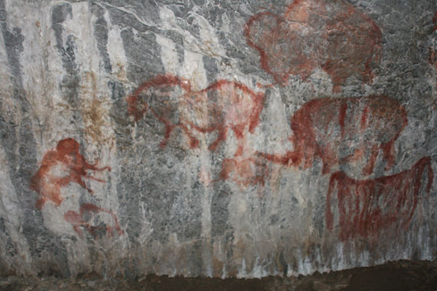

Slide 20
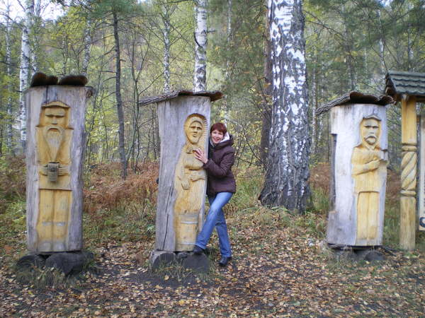

Slide 21
Южно-Уральский
заповедник

Slide 22
Южно – Уральский расположен на территории Белорецкого района Башкортостана и, частично, Челябинской области. Заповедник образован 19 июня 1978 г. Заповедник расположен в центральной, наиболее высокой части Южного Урала на территории Республики Башкортостан и Челябинской области. На территории заповедника расположены несколько горных хребтов — Машак, Зигальга, Нары, Кумардак и Ямантау. Гора Большой Ямантау, имеющая высоту 1640 м, является самой высокой горой Южного Урала.
Реки — Большой Инзер, Малый Инзер, Тюльма, Юрюзань.

Slide 23
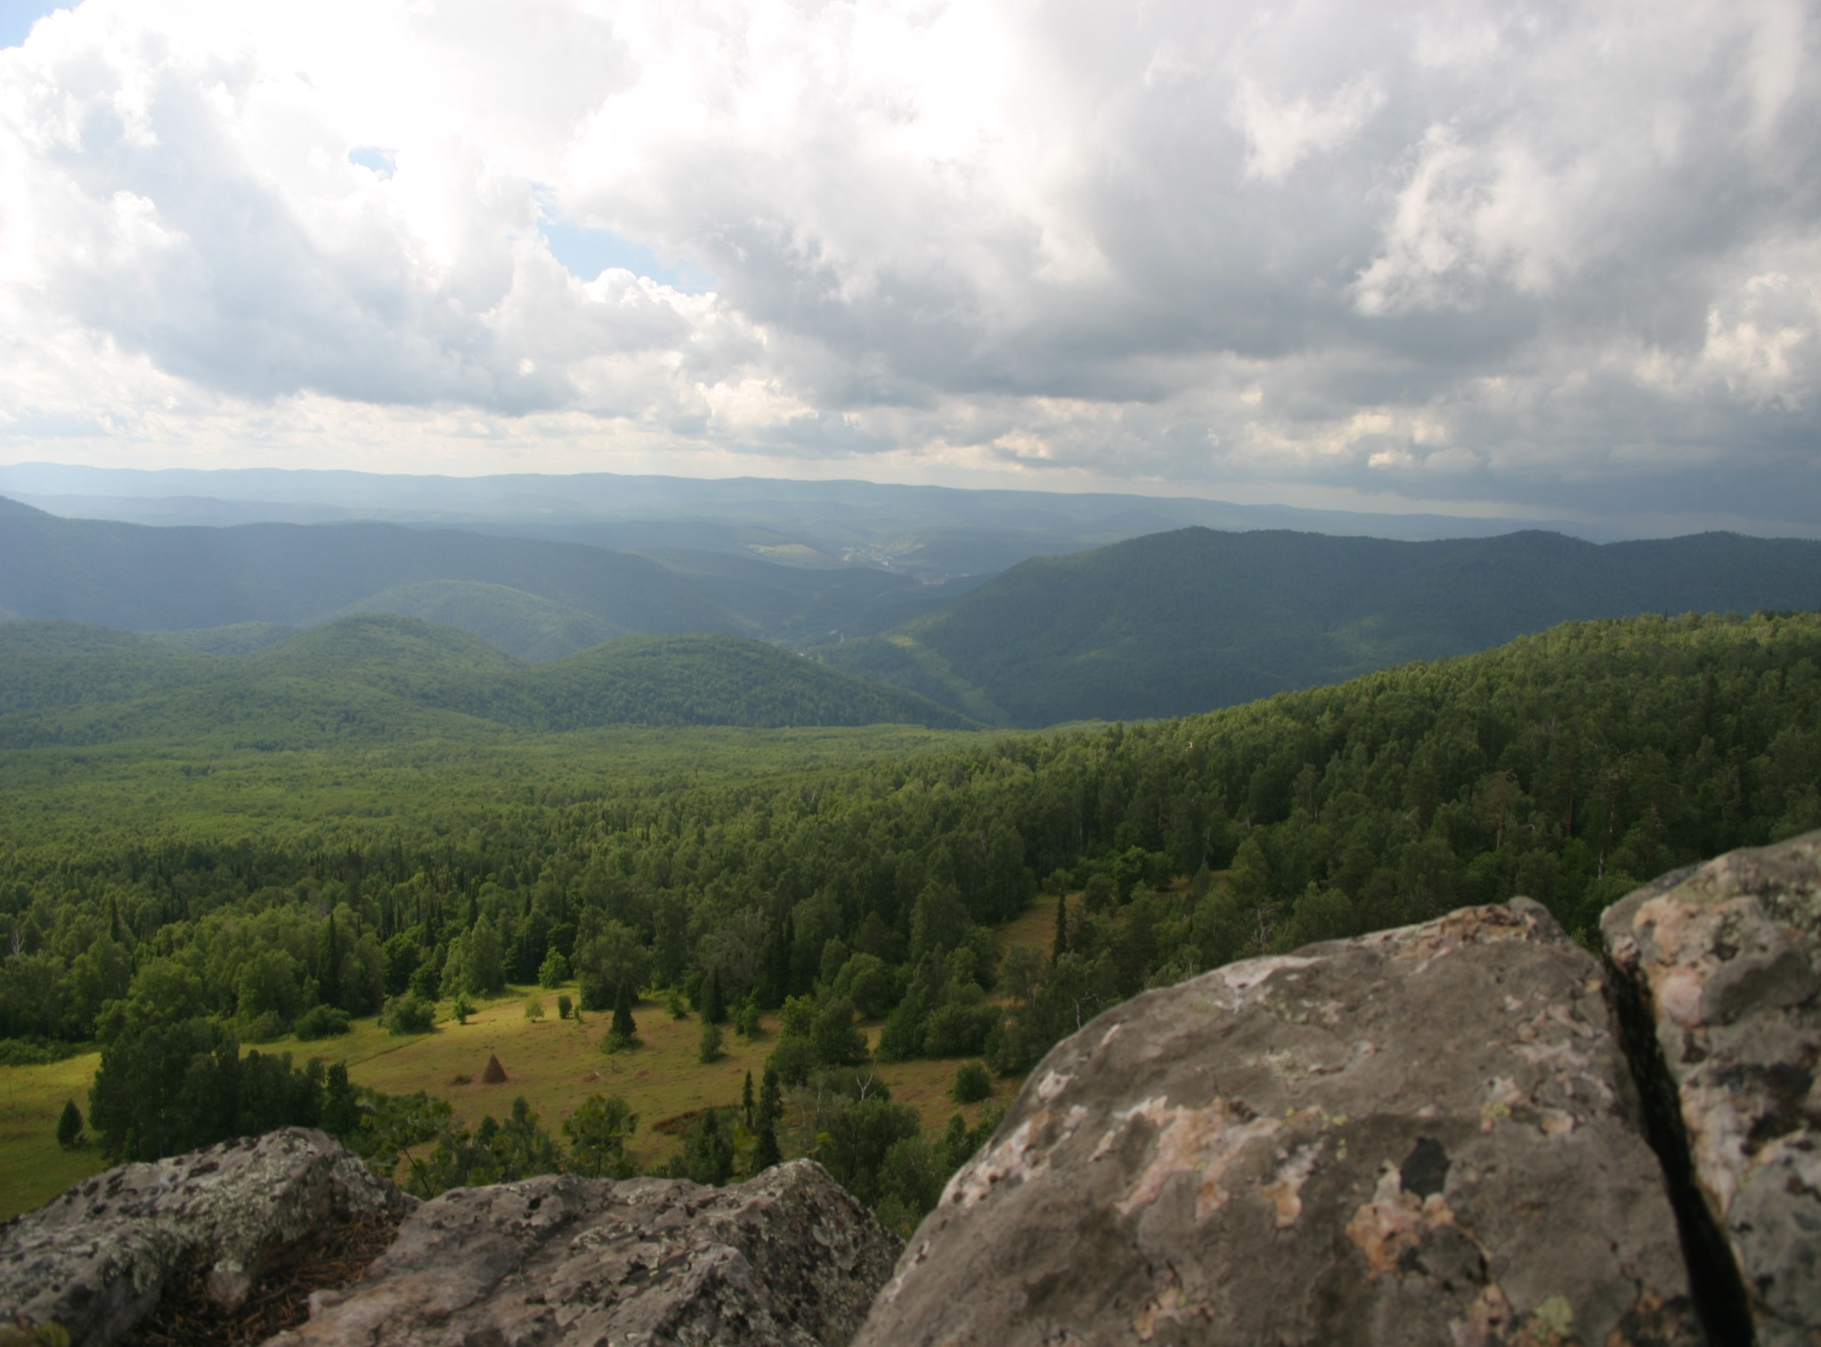

Slide 24
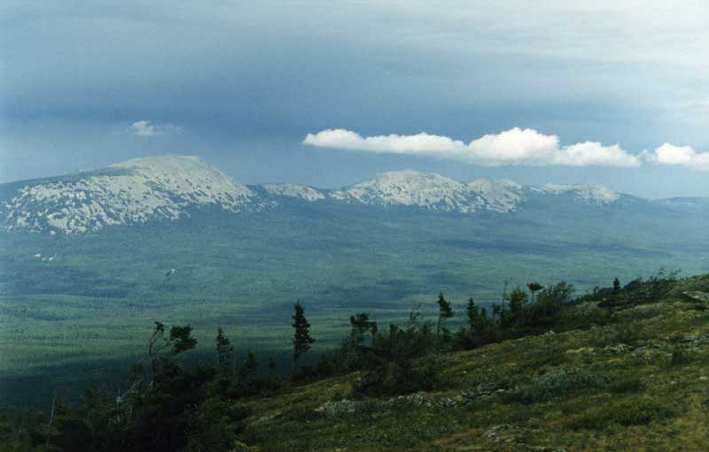

Slide 25
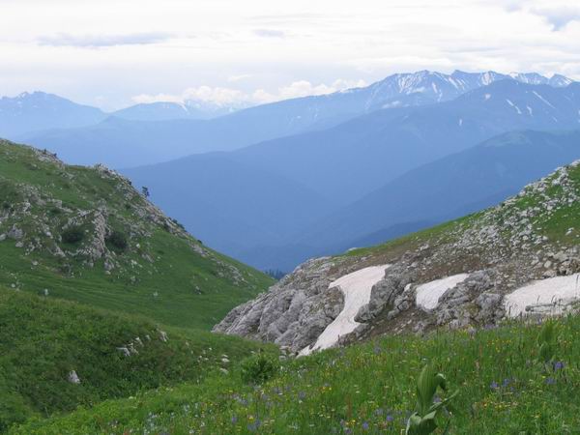

Slide 26
Памятник природы озеро Кандры-куль

Slide 27
Памятник природы- озеро Кандры-куль относится к числу
крупнейших озёр лесостепной зоны и является вторым по
площади в Башкортостане. Площадь этого озера-15,6 км,
а глубина-7,2 м . В средние века здесь обитало много
бобров, отсюда и название ,означающее в переводе с
башкирского «Бобровое озеро». Растительность по
берегам озера многообразна: широколиственные леса и
степи, встречаются лекарственные растения и редкие
виды водорослей . На озере отдыхают на пролёте стаи
гусей, гнездится редкая утка-пеганка, кряква, озёрная
чайка, береговая ласточка. Этот водоём богат рыбой,
здесь водятся налим, щука, окунь, карась, линь, плотва.

Slide 28
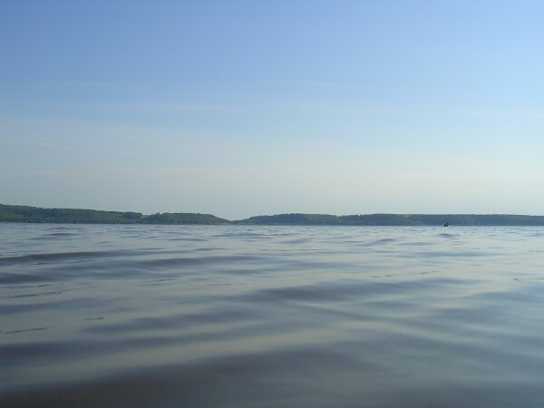

Slide 29
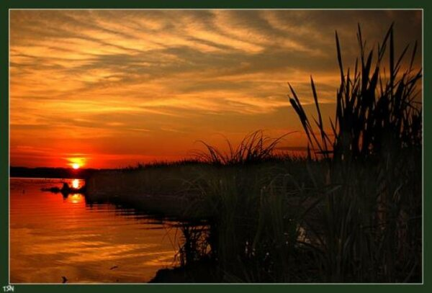

Slide 30
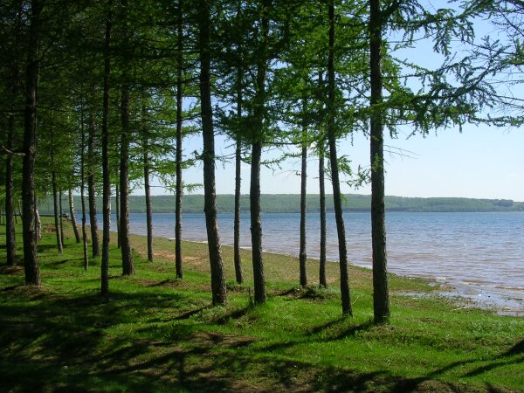

Slide 31
Конкурс №2
«Лекарственные растения»

Slide 32
Правила: участники команд получают образцы
лекарственных растений. Также на мониторе
компьютера демонстрируется слайдами с
изображением лекарственных растений.
Необходимо вписать в бланк определение
Лекарственных растений, и при каких
заболеваниях их применяют.
Критерии оценки: за каждый правильный ответ
1 балл.

Slide 33
«Лекарственные растения»
№ по порядку | Название растения | Лечебные свойства
1
2
3
4
5

Slide 34
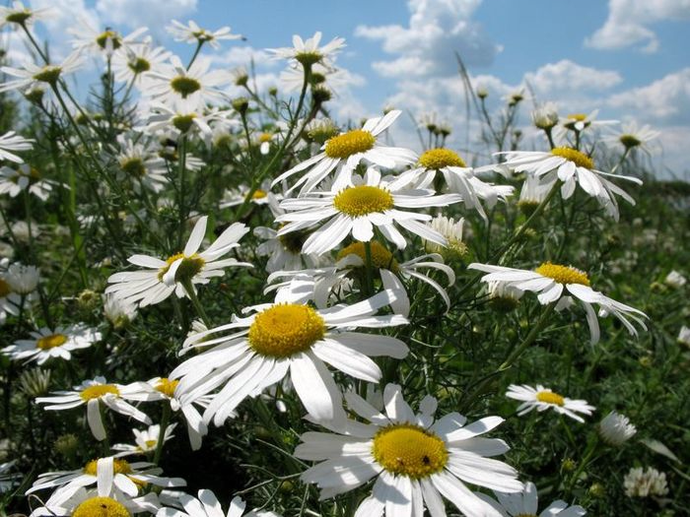
1

Slide 35
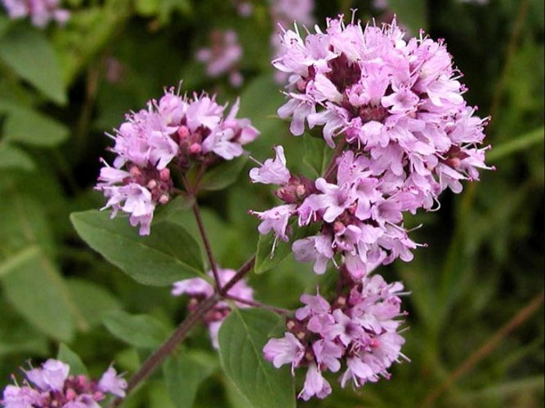
2

Slide 36
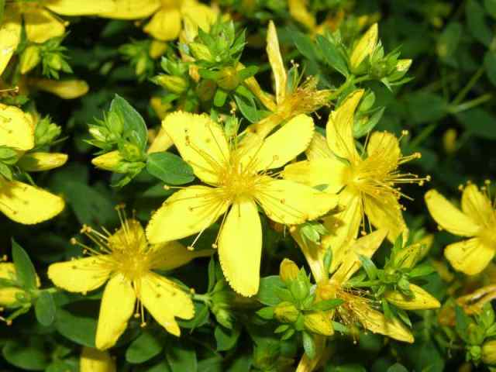
3

Slide 37
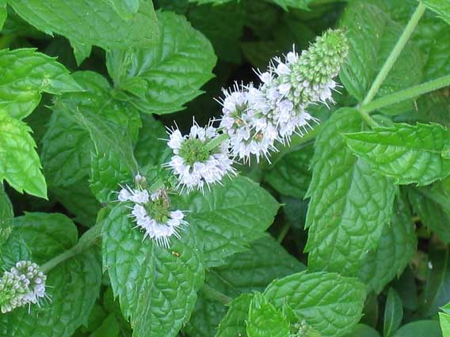
4

Slide 38
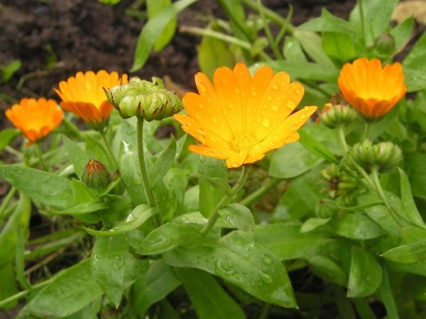
5

Slide 39
Конкурс №3
«Звери
Башкортостана»

Slide 40
Правила: на мониторе компьютера
демонстрируются слайды с
изображением животных обитающих в
Башкортостане. Участники команд
получают бланки с заданиями.
Необходимо вписать в бланк название
зверя, и определить к какой пищевой
группе они относятся.

Slide 41
«Звери Башкортостана»
№ по порядку | Названия зверей | хищники | травоядные | всеядные
1
2
3
4
5

Slide 42
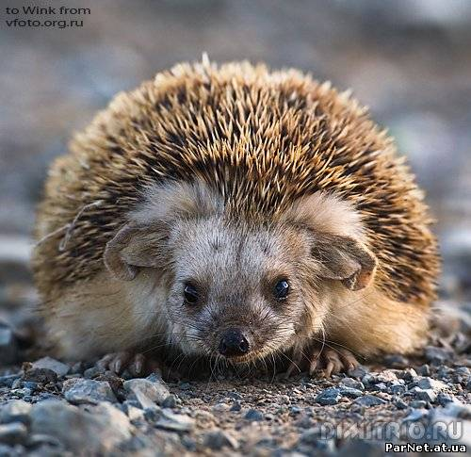

Slide 43
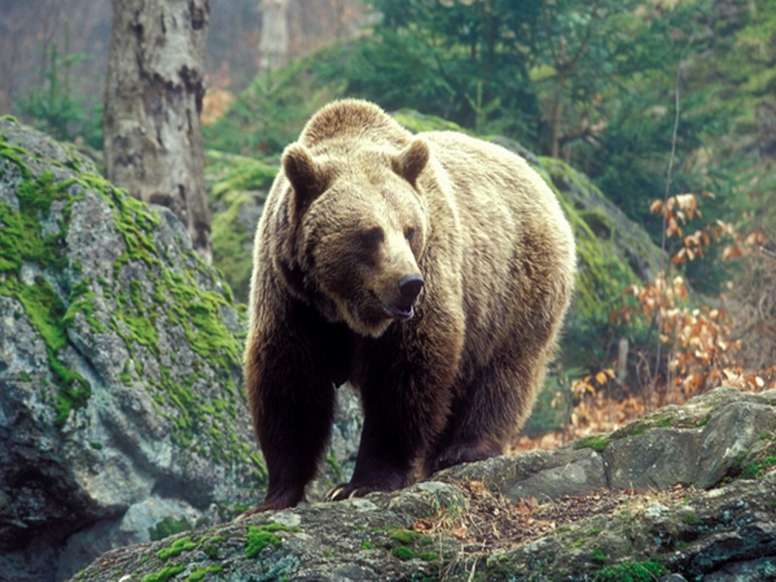

Slide 44
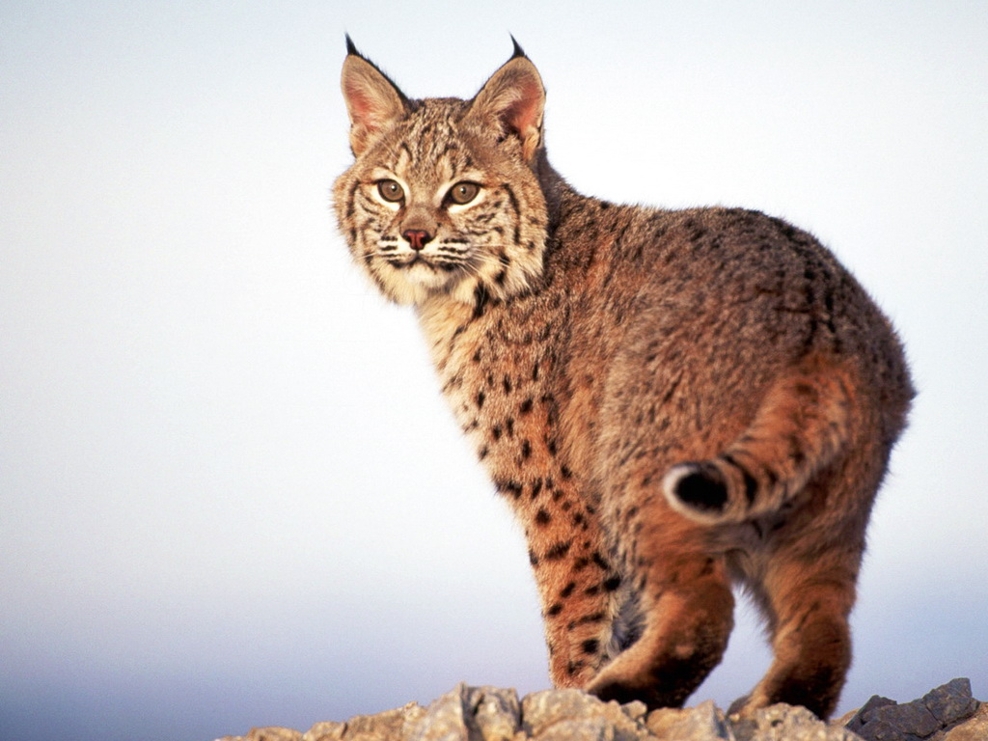

Slide 45
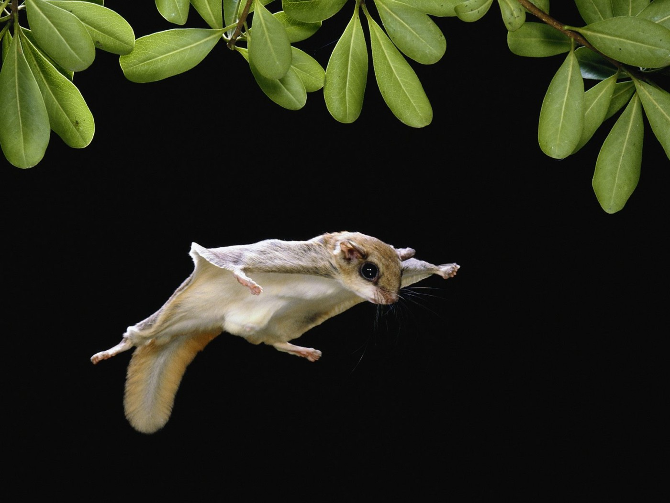

Slide 46
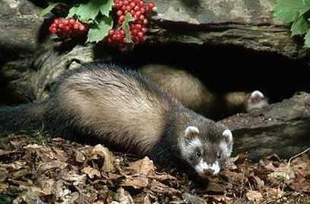

Slide 47
Физкультурная минутка
Руки подняли и покачали –
Это деревья в лесу.
Руки согнули, кисти встряхнули –
Ветер сбивает росу.
В стороны руки, плавно помашем -
Это к нам птицы летят.
Как они тихо садятся, покажем –
Крылья сложили назад.

Slide 48
Конкурс №4
«Птицы
Башкортостана»

Slide 49
Правила: (аналогично конкурсу №3)
участники команд получают бланки
с заданиями. Необходимо вписать
в бланки названия птиц, и
определить к какой группе они
относятся (перелётные, оседлые).

Slide 50
«Птицы
Башкортостана»
№ по порядку | Названия птиц | Перелётные | Оседлые
1
2
3
4
5

Slide 51
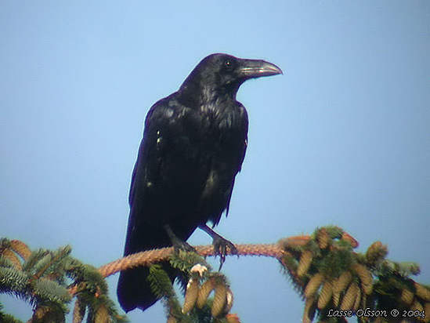

Slide 52
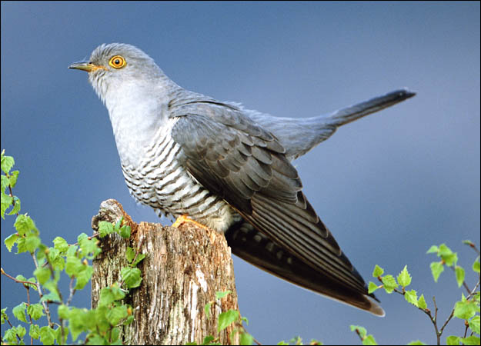

Slide 53
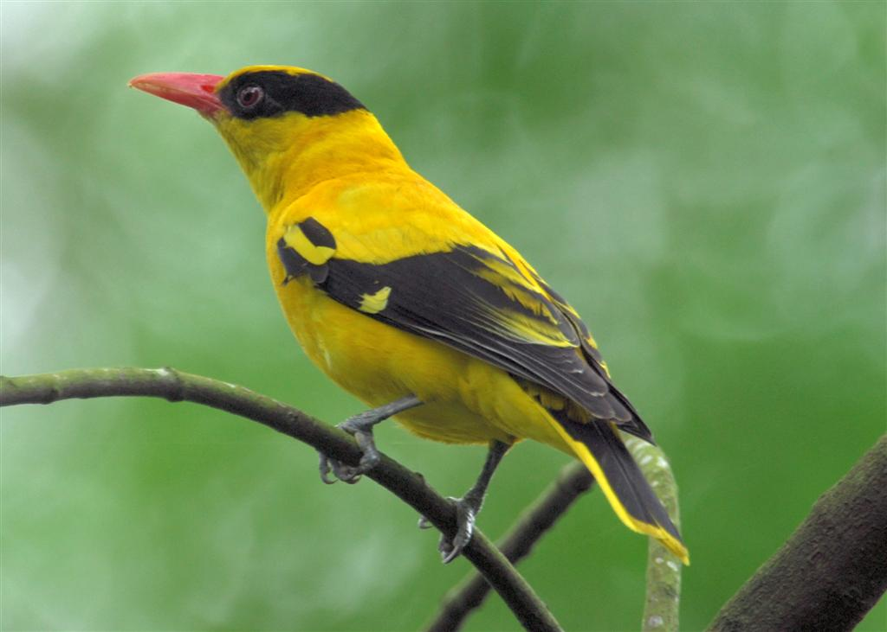

Slide 54
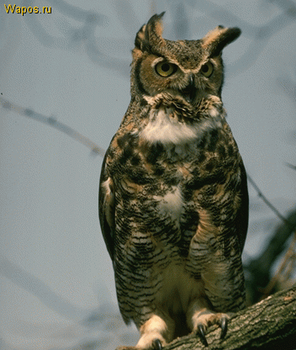

Slide 55
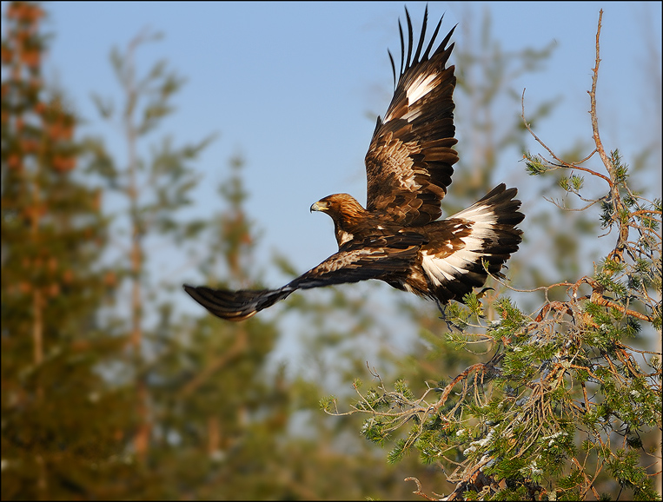

Slide 56
Конкурс №5
«Рыбы»

Slide 57
Правила: участники команд получают бланки с заданием.
Необходимо вписать в бланк названия рыб.

Slide 58
«Рыбы»
№ по порядку | Названия рыб
1
2
3
4
5

Slide 59
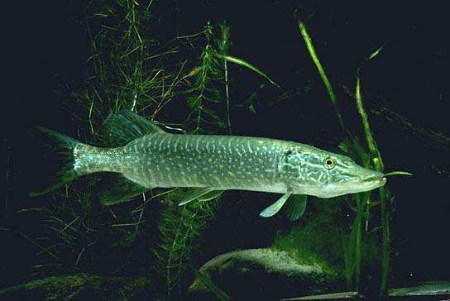

Slide 60
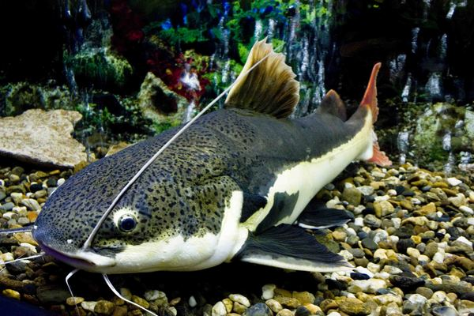

Slide 61
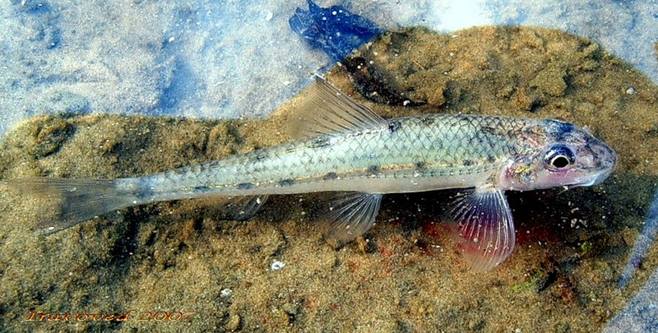

Slide 62
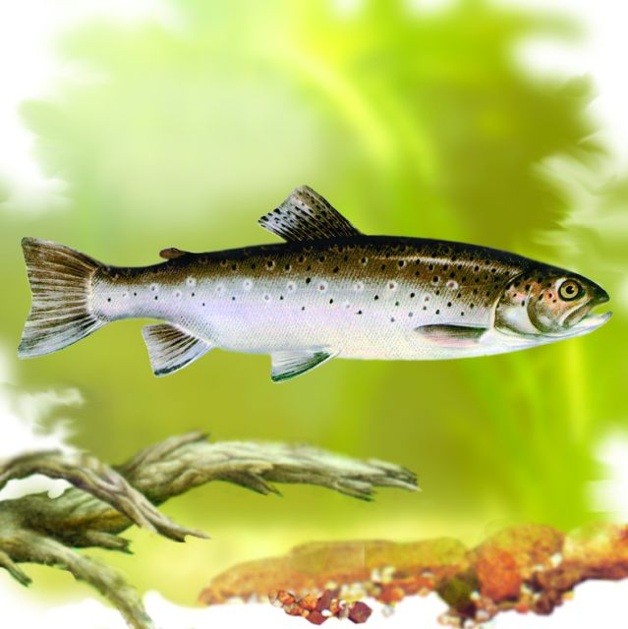

Slide 63
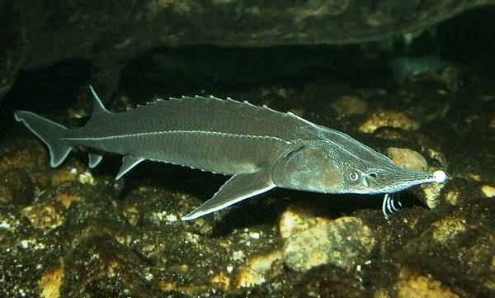

Slide 64
Конкурс №6
«Заповедник»

Slide 65
Правила: необходимо
решить кроссворд
и ответить на ключевой
вопрос «Что такое заповедник?»

Slide 66
По горизонтали:
1.Название водоёма.
2.Крупное копытное животное Башкортостана.
3.Медоносное насекомое.
4.Растение, изображённое на флаге нашей республики.
5.Что такое заповедник?

Slide 67
 | 1. О | 5.З | Е | Р | О
 |  | А
 |  | П
 | 2. Л | О | С | Ь
 |  | В
3. П | Ч | Е | Л | А
 |  | Д
 |  | Н
 |  | И
 |  | 4. К | У | Р | А | Й

Slide 68
Конкурс №7
«Насекомые»

Slide 69
Правила: (аналогично конкурсу№3)
участники команд получают бланки
с заданиями. Необходимо вписать в
бланк название насекомого, и
определить к какой группе они
принадлежат (полезные, вредители)
Поставив знак + в графе с ответом.

Slide 70
«Насекомые»
№ по порядку | Название насекомых | Полезные | Вредители
1
2
3
4
5

Slide 71
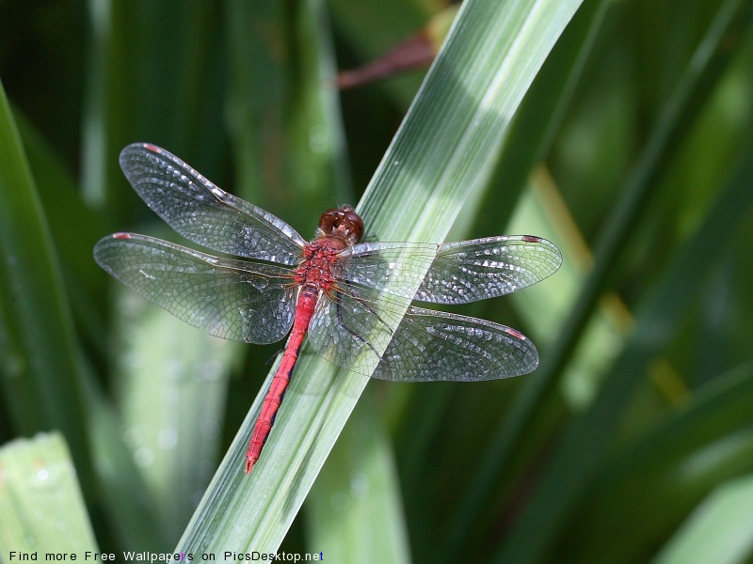

Slide 72
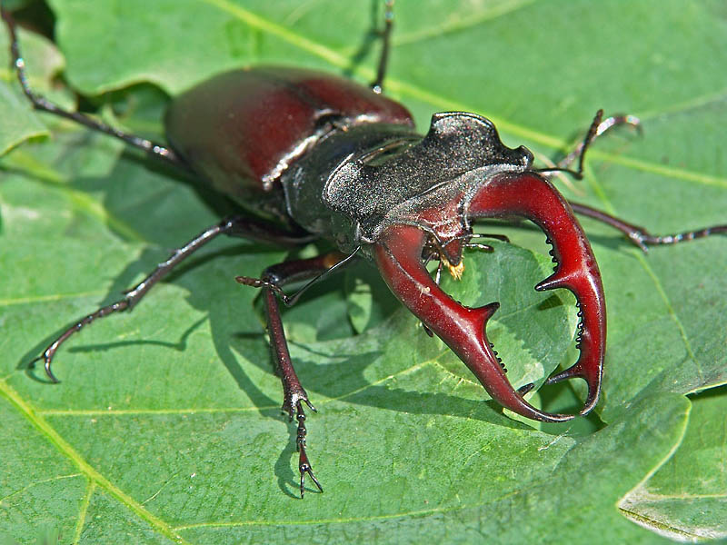

Slide 73
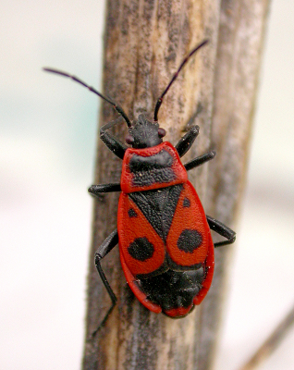

Slide 74
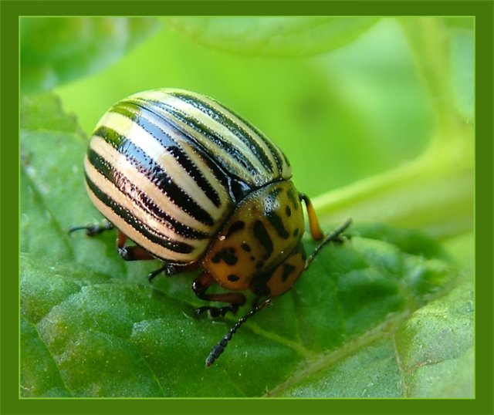

Slide 75
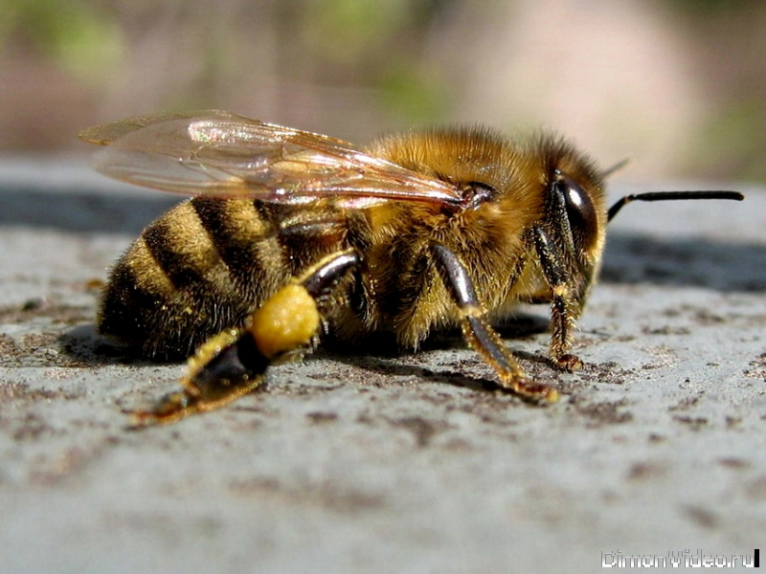

Slide 76
Конкурс №8
«Блиц - турнир»
Подведение итогов интеллектуальной игры
«Жемчужина Башкортостана»

Slide 77
Правила: командам по
очереди задаются вопросы.
Необходимо быстро дать
правильный ответ.
Всего 8 вопросов по 2 каждой
команде.

Slide 78
Вопросы «Блиц - турнира»
1.Сколько заповедников в Башкортостане?
2.Что такое памятник природы?
3.Назовите лекарственные растения.
4.Какая рыба является индикатором чистоты водоёма?
5.Какие птицы и почему улетают в тёплые края
зимовать?
6.Назовите насекомых вредителей.
7.Назовите полезных насекомых.
8.Почему необходимо любить и беречь природу?

Slide 79
Пока жюри подсчитывает результаты
команд, участники игры
выразительно зачитывают по
четверостишию стихотворение
Бертольда Брехта «Мой край».

Slide 80
Мой край.
1.Мир тебе, небо над нами,
Мир тебе наша земля!
Пусть же владеет полями
Тот, кто вспахал поля!
2.Мир возрождённому краю,
Городу, где мы живём,
Пусть будет в доме хозяин,
Тот, кто построил дом!
3.Мир вам, друзья и соседи,
Светлый очаг вам горит!
Пусть будет счастье наследием,
Тем, кто его творил!
4.Мир человеческим душам!
Старый и малый – наш друг!
Мир океану, и суше,
И всей земле вокруг.
Бертольд Брехт.

Slide 81
Вот и закончилась интеллектуальная игра «Жемчужина Башкортостана». А сейчас мы узнаем, кто же сегодня стал победителем.
Слово предоставляется жюри. Объявление победителей, награждение команд.
Спасибо всем за внимание.

